Slide 1
ESTUDIO DE DISTINTOS MODELOS DE CONTAGIO SOBRE UNA RED DE AEROPUERTOS
GRUPO 03
EDERSON ALDAIR FUNES CASTILLO
JOSE LUIS GOMEZ ALONSO
ZHIHAO ZHENG
ESTADO DEL PROYECTO

Slide 2
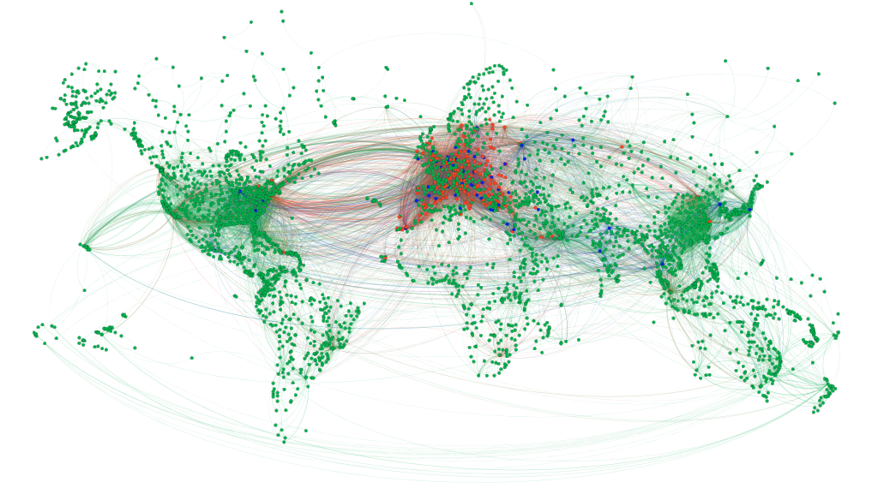
SOBRE LA RED

Slide 3
SOBRE LOS DATASETS
Obtenidos de http://openflights.org/data.html.
Contienen más de 8000 aeropuertos y 67000 rutas que los conectan.
Tras el filtrado, el número de aeropuertos validos se redujo a 3281, y las rutas a solo 20 mil.

Slide 4
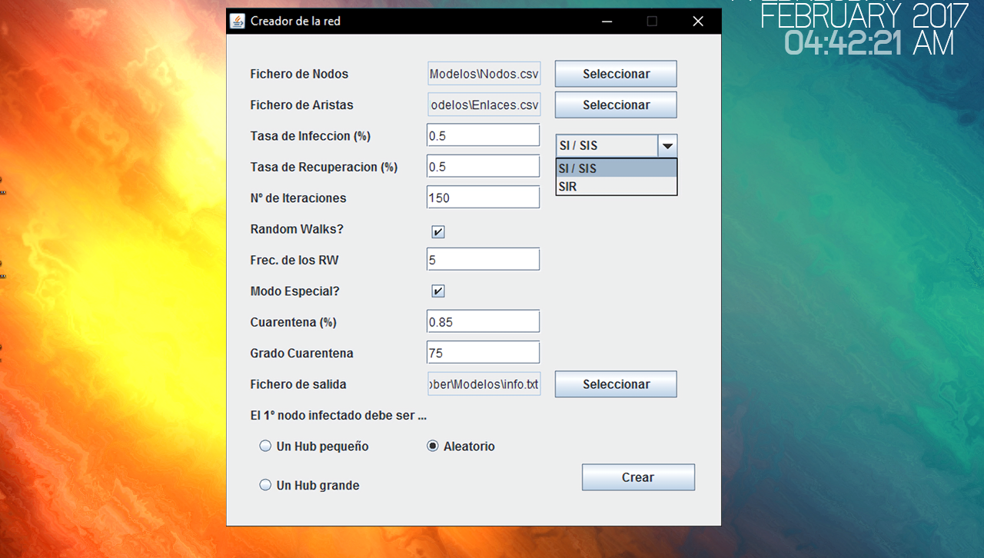

Slide 5
¿QUÉ MODELOS SIMULAMOS?
SI
SIS
Cuarentenas
Primer nodo de infección
SIR

Slide 6
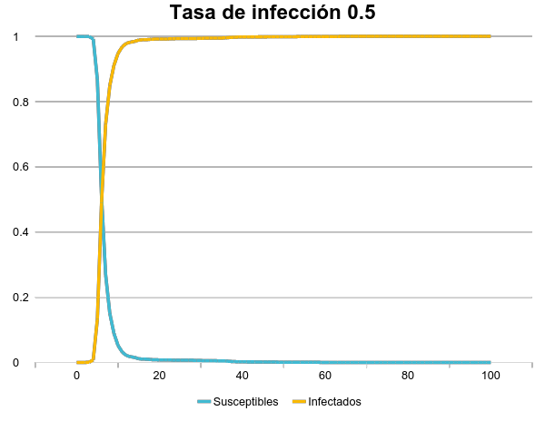
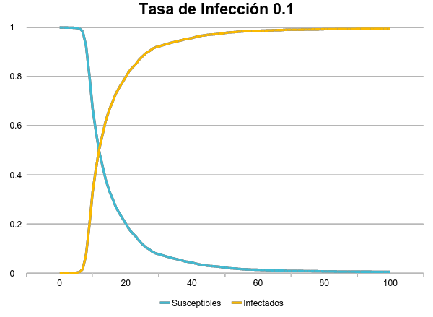
DISTINTAS TASAS DE INFECCIÓN (MODELO SI)

Slide 7
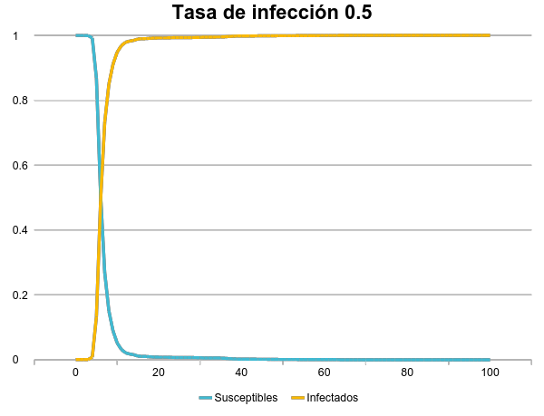
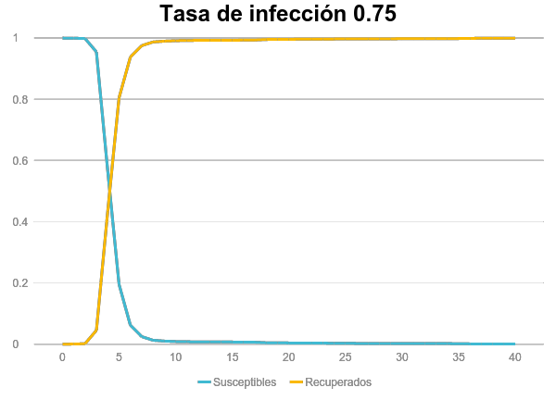
DISTINTAS TASAS DE INFECCIÓN (MODELO SI)

Slide 8
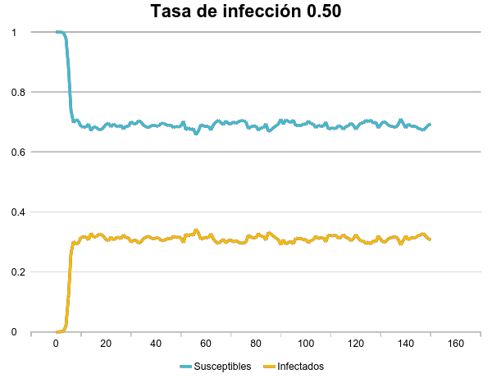
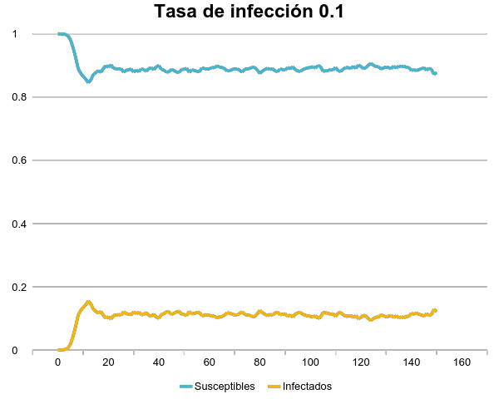
DISTINTAS TASAS DE INFECCIÓN (MODELO SIS)

Slide 9
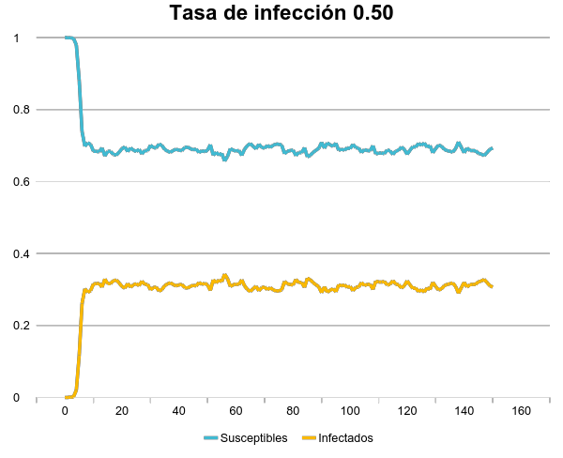
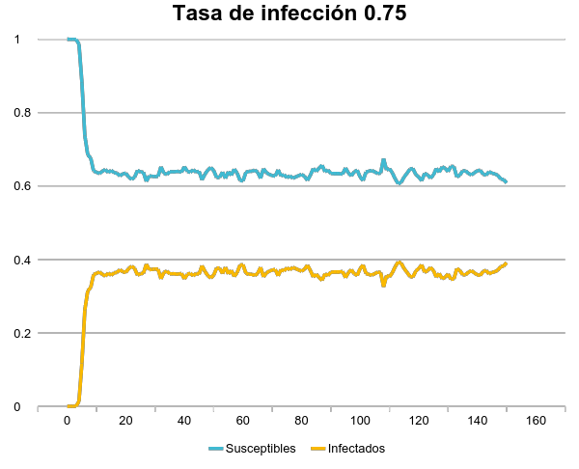
DISTINTAS TASAS DE INFECCIÓN (MODELO SIS)

Slide 10
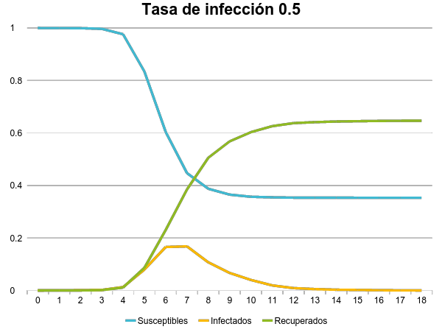
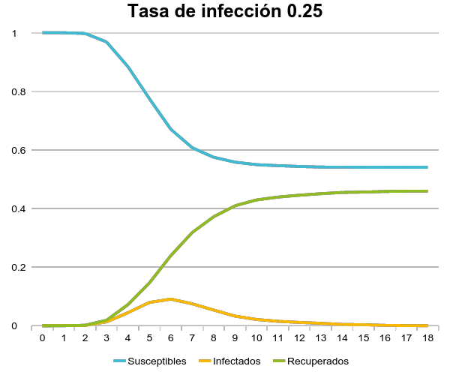
DISTINTAS TASAS DE INFECCIÓN (MODELO SIR)

Slide 11
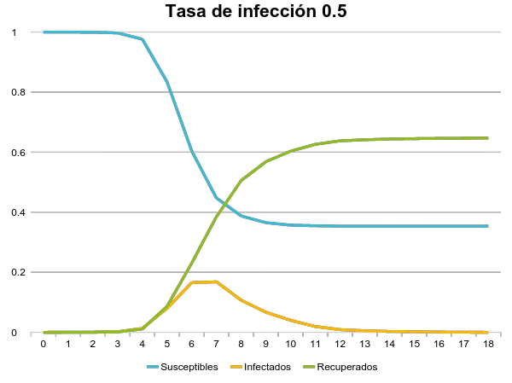
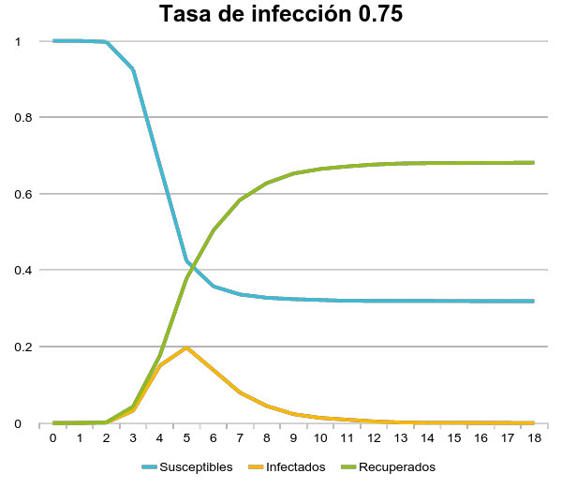
DISTINTAS TASAS DE INFECCIÓN (MODELO SIR)

Slide 12
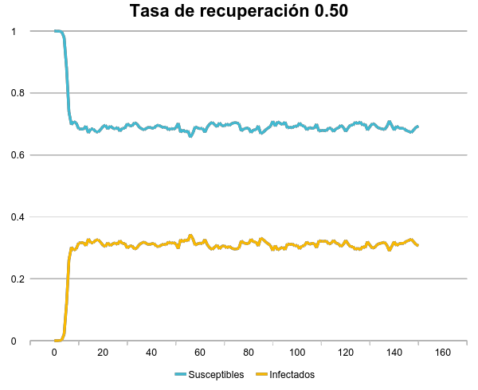
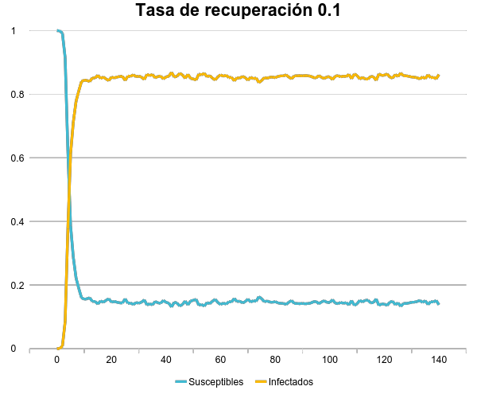
DISTINTAS TASAS DE RECUPERACIÓN (MODELO SIS)

Slide 13
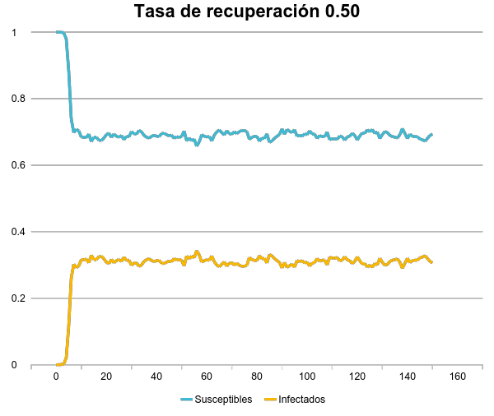
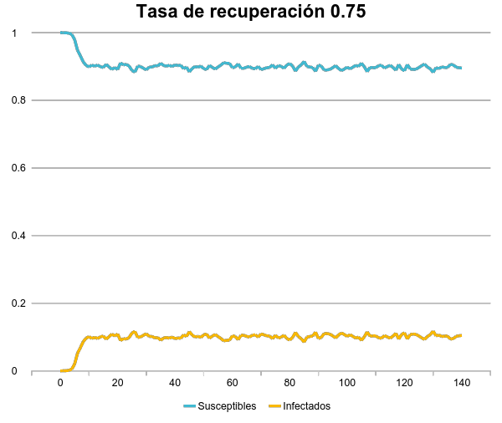
DISTINTAS TASAS DE RECUPERACIÓN (MODELO SIS)

Slide 14
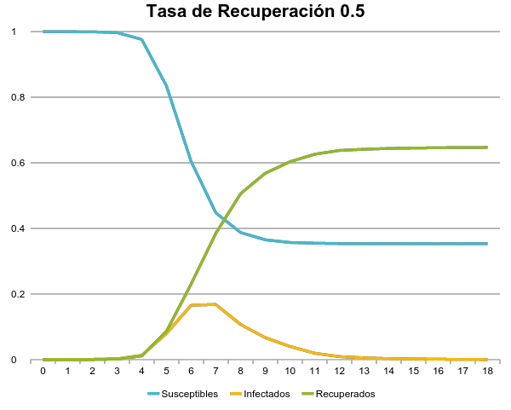
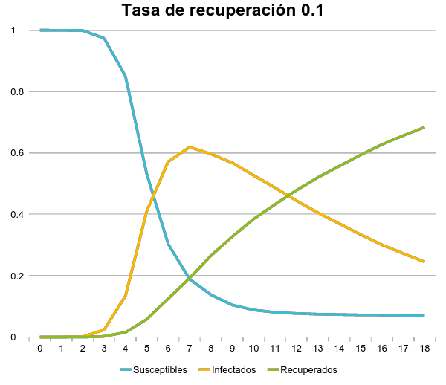
DISTINTAS TASAS DE RECUPERACIÓN (MODELO SIR)

Slide 15

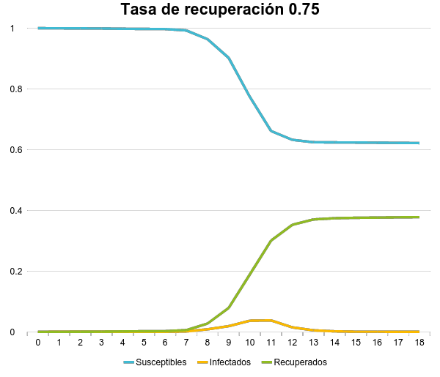
DISTINTAS TASAS DE RECUPERACIÓN (MODELO SIR)

Slide 16
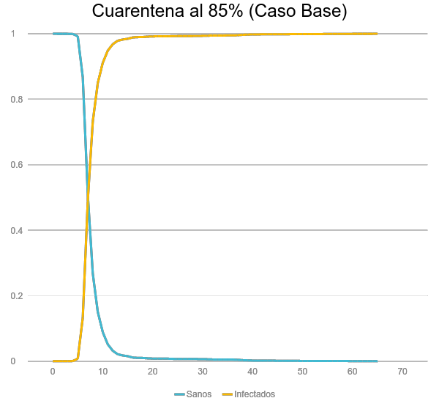
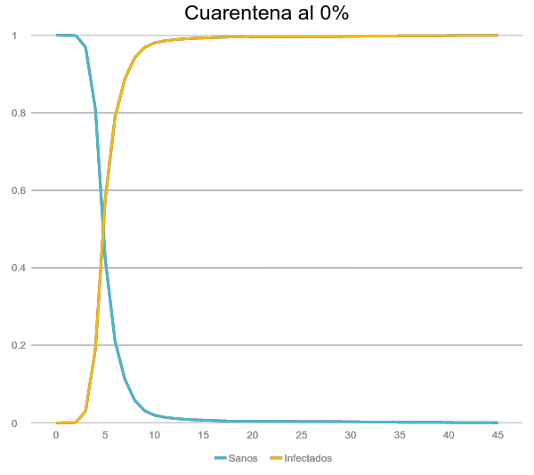
CUARENTENA AL 0 % (SI)

Slide 17
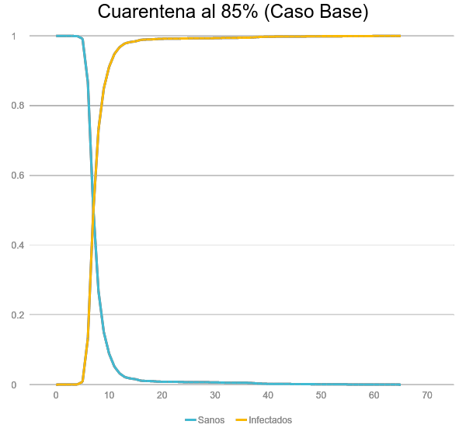
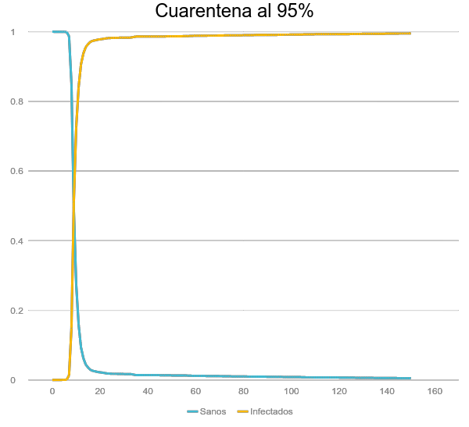
CUARENTENA AL 95 % (SI)

Slide 18
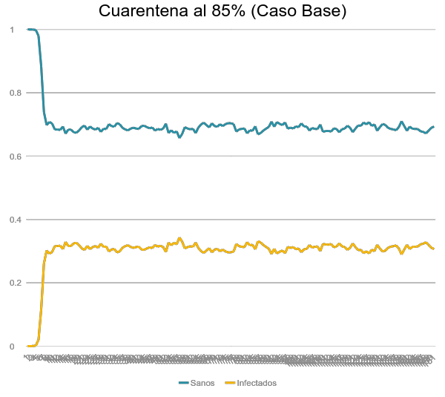
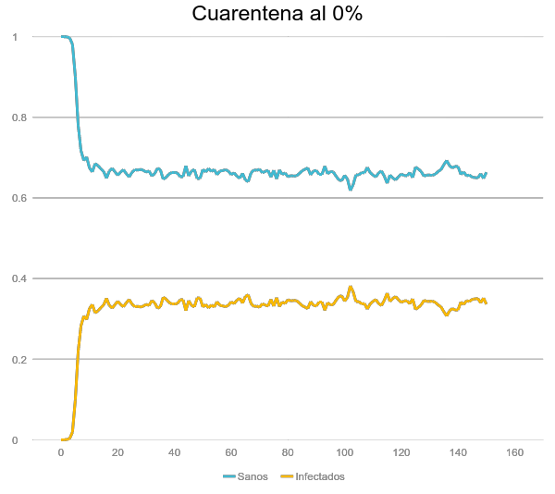
CUARENTENA AL 0 % (SIS)

Slide 19
CUARENTENA AL 95 % (SIS)

Slide 20
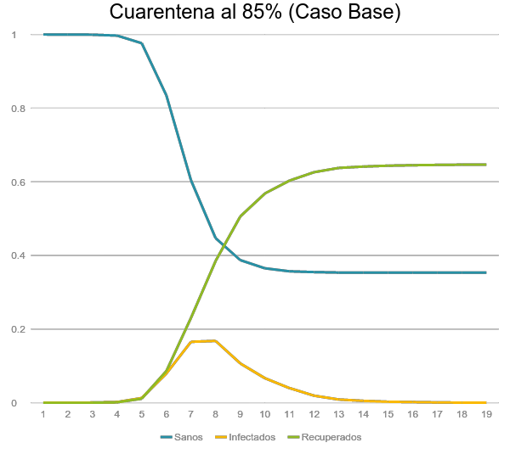
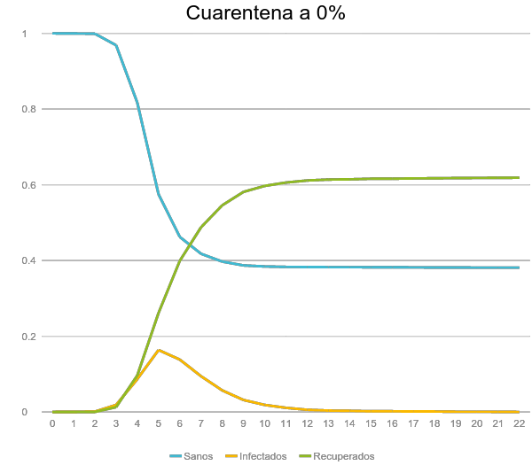
CUARENTENA AL 0 % (SIR)

Slide 21
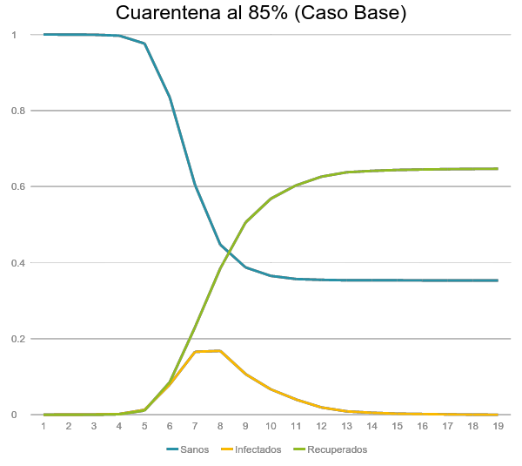
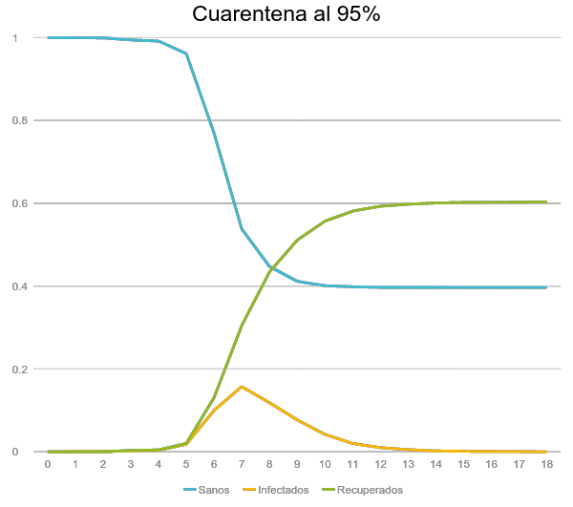
CUARENTENA AL 95 % (SIR)

Slide 22
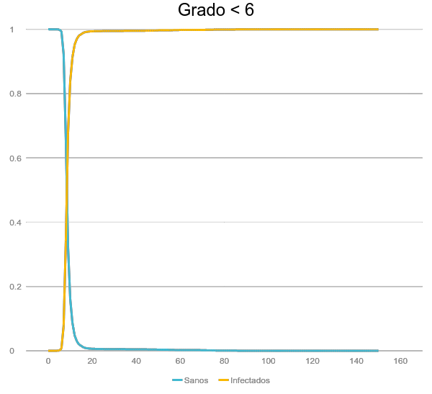
DISTINTO PACIENTE CERO (MODELO SI)

Slide 23
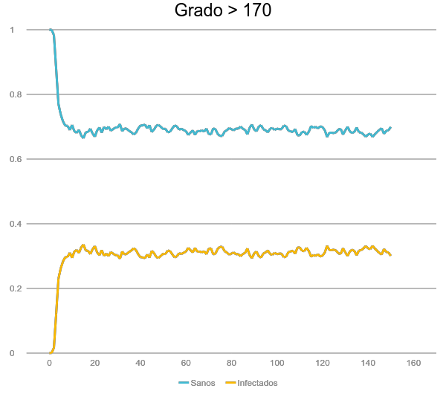
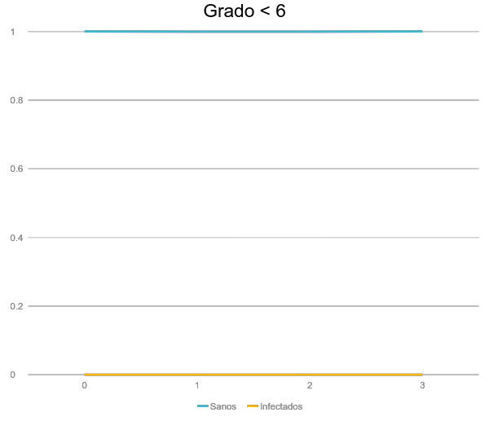
DISTINTO PACIENTE CERO (MODELO SIS)

Slide 24
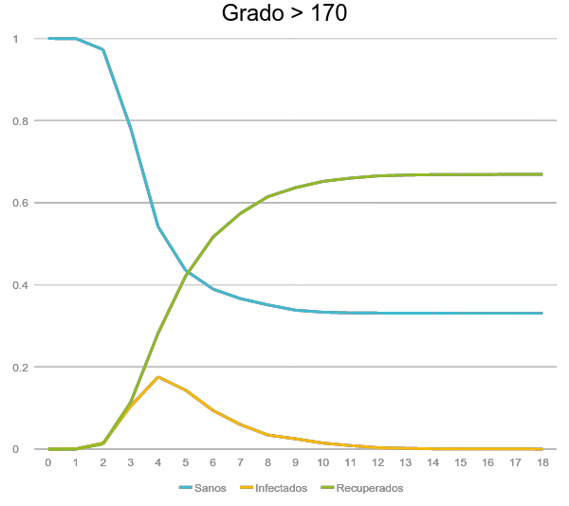
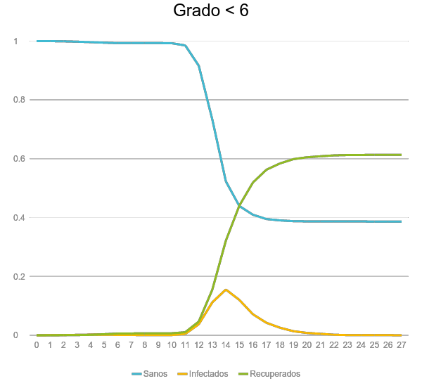
DISTINTO PACIENTE CERO (MODELO SIR)

